Slide 1
Manažment podniku

Slide 2
Manažment
pol. 19. str., je anglického pôvodu – viesť, riadiť, vládnuť, alebo umenie riadiť
Manažment je dynamický poces, v ktorom sa skupina ľudí v podmienkach neustále sa meniaceho prostredia snaží prostredníctvom ľudského potenciálu organizácie dosahovať jej ciele pri hospodárnom a účinnom využívaní obmedzených zdrojov. (J. Papula)
Manažment je vykonávanie vecí prostredníctvom ostatných ľudí. (E. Dale, J. Hays)

Slide 3
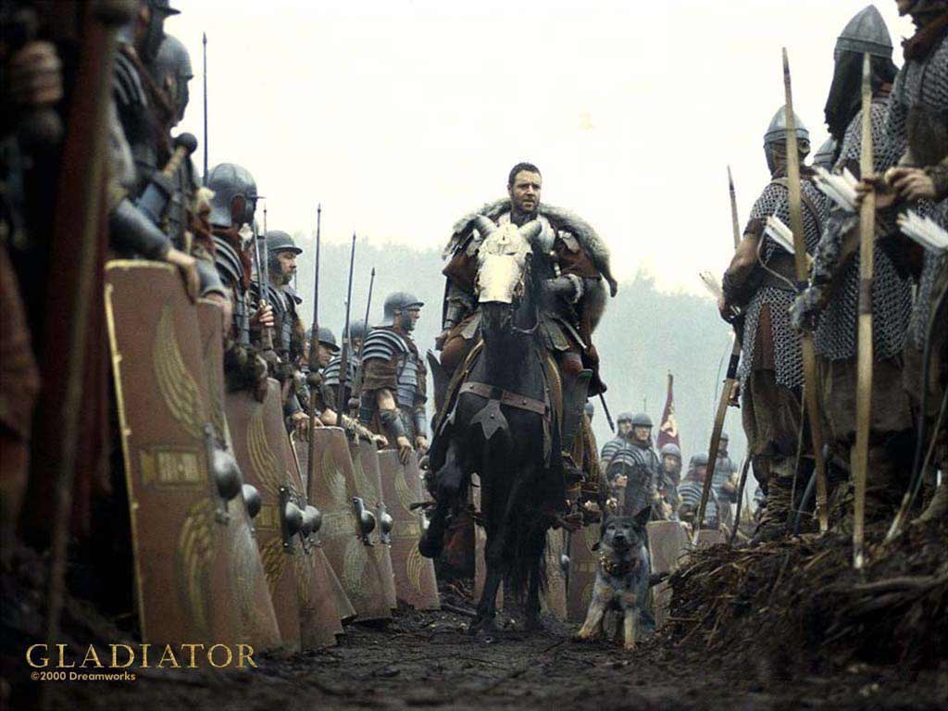
História vývoja manažmentu
starovek a stredovek - riadenie armády

Slide 4
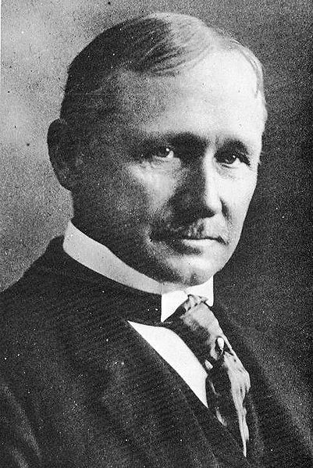
Frederik Winslow Taylor (1856 -1915, Philadelphia)
- strojný inžinier (pôvodne kreslič a technický robotník, neskôr hlavný inžinier Midvale Steel Works)
- otec vedeckého manažmentu
- riadenie na úrovni dielne
- zvýšenie účinnosti práce robotníka - normovanie práce
- pracovné operácie sú zložené z časovo vymedzených úkonov

Slide 5
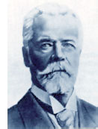
Henry Fayol (1841 – 1925, Paríž)
- fr. banský inžinier
- riadenie na úrovni podniku
- 4 funkcie manažmentu: - plánovanie
- organizácia
- vedenie
- kontrola

Slide 6
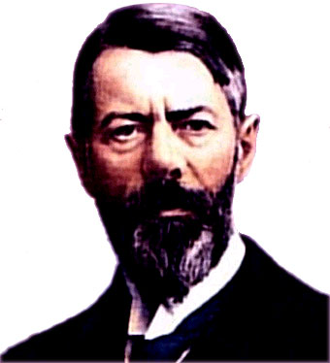
Max Weber (1864 – 1920)
nem sociológ, ekonóm, politik
byrokratické riadenie
pevné normy, pravidlá, povinnosti
stanovenie pevných kompetencí jednotlivých úradníkov
hierarchická štruktúra rozhodovania
=> vysoká efektívnosť

Slide 7
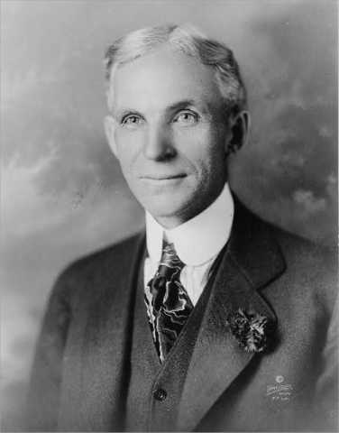
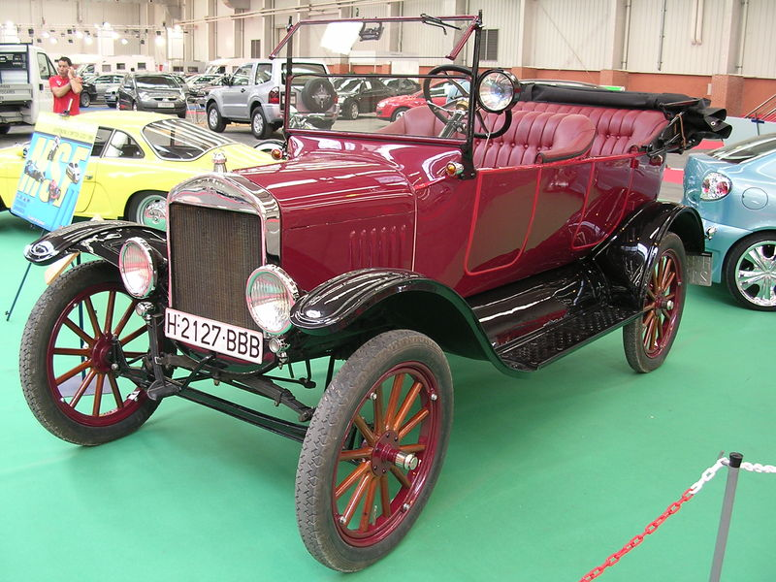
Henry Ford (1863 -1947 )
- amer. vynálezca a priemyselník
- realizátor teórie manažmentu - automobilka Ford Motor Company (model T – 20 rokov)
- nový typ organizácie výroby- hromadná výroba- výrobná linka – úspory z rozsahu
rozčlenenie pracovných operácií na jednoduchšie úkony
plynulosť materiálového toku (zníženie časových strát výrobných robotníkov - materiál musí prichádzať k robotníkovi a nie naopak)
http://www.youtube.com/watch?v=S4KrIMZpwCY

Slide 8
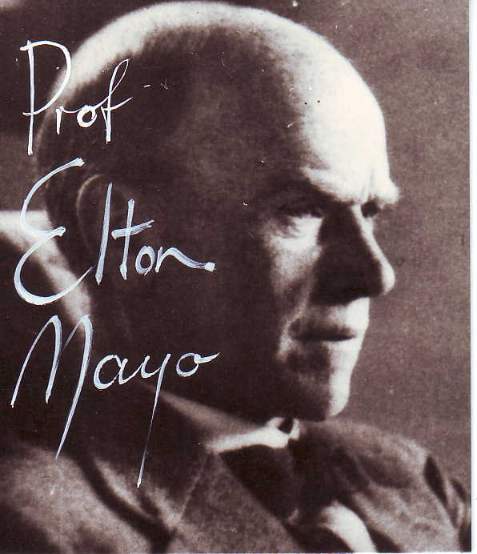
Elton Mayo (1880 – 1949)
austrál. –amer. psychológ a sociológ
zakladateľ teórie manažmentu „Škola ľudských vzťahov“
rozhodujúci vplyv rast produktivity práce nemajú hmotné, ale psychologické a sociálne faktory

Slide 9
Douglas Mc GREGOR (1906 – 1964)
zdôrazňuje vnímanie ľudskej povahy
všeobecné charakteristiky ľudí v práci:
Teória X:
ľudia sú v podstate leniví, naivní a nechápaví
ľudia sú egocentrickí a vyhýbajú sa zodpovednosti („To nie je moja robota!“)
ľudia sa poddávajú autorite - chcú byť riadení
ľudia sa prirodzene bránia zmenám

Slide 10
charakteristické manažérske praktiky pre teóriu X:
manažéri jednajú s ľuďmi ako so strojmi
manažéri pozorne sledujú a chyby trestajú
manažéri dávajú podrobné pokyny ako robiť prácu
manažéri dávajú plat a pracovnú istotu na prvé miesto
manažéri sa vyžívajú v rutinnej a opakujúcej sa práci

Slide 11
Teória Y:
ľudia sú bystrí a tvoriví
ľudia potrebujú robiť zmysluplnú prácu
ľudia chcú riadiť svoju vlastnú prácu
ľudia chcú mať slovo pri rozhodovaní
ľudia podnecujú výzvy a vyhľadávajú príležitosti učiť sa

Slide 12
charakteristické manažérske praktiky pre teóriu Y:
manažéri sú zdvorilí ku každému a rešpektujú práva jednotlivca
manažéri dôverujú podriadeným a umožňujú podriadeným učiť sa z chýb
manažéri dovolia ľuďom robiť si svoju prácu
manažéri vyhľadávajú nápady pre zmenu a zlepšenie od každého
manažéri hľadajú nové spôsoby ako robiť prácu zaujímavejšou

Slide 13
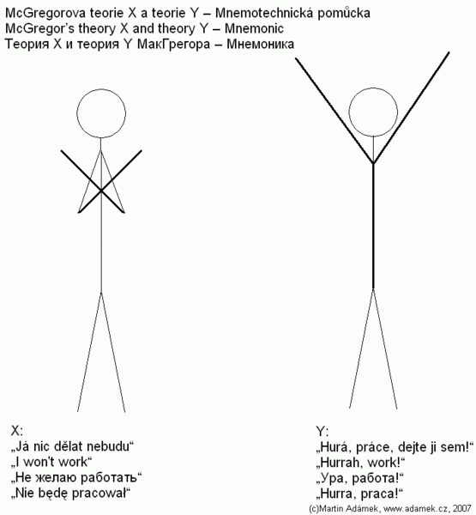

Slide 14
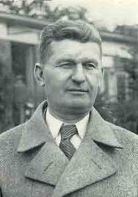
Tomáš Baťa (1876-1932)
- výroba musí slúžiť zákazníkovi a trhu („Náš zákazník, náš pán“)
- každý zamestnanec mal adekvátnu účasť na zisku aj strate podniku
- rozdelil podnik na samostatné hospodárske jednotky, ktoré navzájom obchodovali za stanovené ceny
- zaviedol vnútorný systém riadenia kvality
mal vypracovaný perfektný informačný a komunikačný systém o trhu, výrobe, vývoji vo svete - výroba musí bezprostredne reagovať na situáciu na trhu
podporoval výskum a vývoj,
vybudoval vlastnú dodávateľskú základňu

Slide 15
Tomáš Baťa
odmeňovanie založené priamo na výkone a kvalite výsledkov individuálnej práce - systém tvrdého, ale spravodlivého odmeňovania
oceňoval vernosť k podniku, kvalitnú prácu, osobný prínos k zlepšeniu výkonu, zvýšenie kvality alebo úsporu materiálu
dôraz na zdravé pracovné prostredie, bezpečnosť a hygienu práce - lekárska starostlivosť bola na vysokej úrovni – závodní lekári
poskytoval lacné a moderné bývanie vo vlastných bytoch a domoch
v Zlíne bola najvyššia životná úroveň v rámci celej ČSR

Slide 16
Tomáš Baťa
systém výchovy priemyselných robotníkov, výchova vedúcich pracovníkov pre stredný manažment a vrcholový manažment,
celoživotné vzdelávanie, prepojenie pracovnej a výchovno-vzdelávacej činnosti
Baťove školy práce
pred 2. svetovou vojnou mala firma Baťa 33 zahraničných filiálok a svoje výrobky predávala do 82 krajín sveta
v r. 1938 - celkom asi 65 tisíc pracovníkov -cca 1/3 v zahraničí
http://finweb.hnonline.sk/c1-54891390-sedem-sposobov-ako-tomas-bata-riesil-krizu

Slide 17
Moderné teórie manažmentu
Americký manažment založený na:
vnútornej súťaživosti,
autoritatívnom rozhodovaní vedúcich pracovníkov,
nezasahovaní štátu
dosahovaní zisku
koncepcii dokonalosti
Japonský manažment založený na:
harmónii v kolektíve,
spolurozhodovaní,
neformálnej (osobnej) autorite,
dôraze na vysokú kvalitu výrobkov
a centrálnom riadení
Just in Time
Európsky manažment má črty amerického aj japonského.

Slide 18
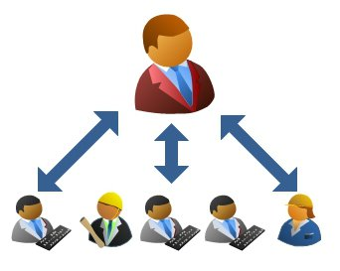
Manažment

Slide 19
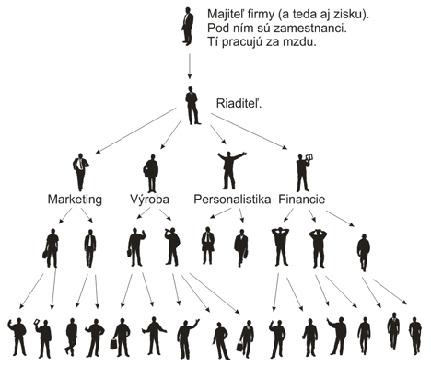
Hierarchia manažmentu
strategická úroveň
taktická úroveň
operatívna úroveň
výkonní pracovníci

Slide 20
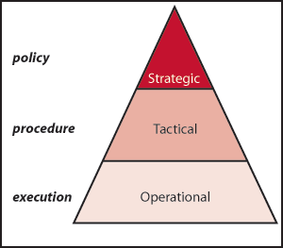
Úrovne a ciele
strategické dlhodobé ciele
taktické strednodobé ciele
operatívne krátkodobé ciele

Slide 21
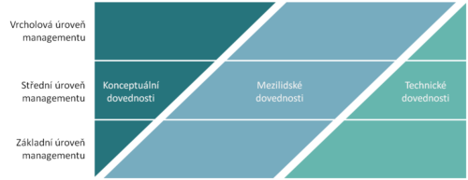
Manažérske kompetencie

Slide 22
Základné manažérske funkcie:
plánovanie – strategický, taktický, operatívny plán
organizovanie - tvorba organizačnej štruktúry, komunikácia a motivácia
rozhodovanie - analýza problému, stanovenie variantov riešenia a výber najvhodnejší spôsobu riešenia
vedenie - bezprostredné pôsobenie na podriadených s cieľom dosiahnuť určité želané správanie
komunikovanie - komunikačné zručnosti , ovplyvňovanie
motivovanie -vnútorný stav, vyvolávajúci individuálne správanie v činnostiach, ktoré zaručujú dosiahnutie nejakého cieľa
kontrola – kontrola ľudí, procesov, analýzy, opatrenia

Slide 23
Štýly vedenia ľudí
autoritatívny – je direktívny spôsob vedenia, prísna hierarchia funkcií, využívanie moci, iniciatíva zo strany podriadených je nežiaduca
participatívny – je kooperatívny spolupracujúci štýl a spôsob vedenia, aktívna účasť všetkých pracovníkov na rozhodovaniach, atmosféra dôvery a iniciatívy- pracovná klíma
demokratický – otvorený štýl vedenia voči podriadeným, berie do úvahy aj názory podriadených, úspešnosť tohto štýlu závisí od sebadisciplíny podriadených
liberálny – je to mäkký spôsob vedenia, vyhýbanie sa zodpovednosti, nevyužíva sankcie, netrestá, zo všetkých štýlov má najnižšiu úspešnosť.

Slide 24
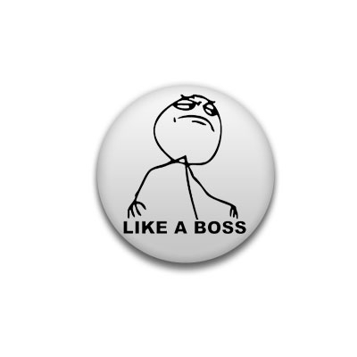
Vlastnosti manažéra
Samostatnosť, rozhodnosť, zodpovednosť, zásadovosť, iniciatívnosť, kreatívnosť, citová vyrovnanosť, cieľavedomosť, disciplinovanosť, optimizmus.

